Slide 1


8장 자바API패키지, 예외처리, 모듈
파워자바(개정3판)

Slide 2
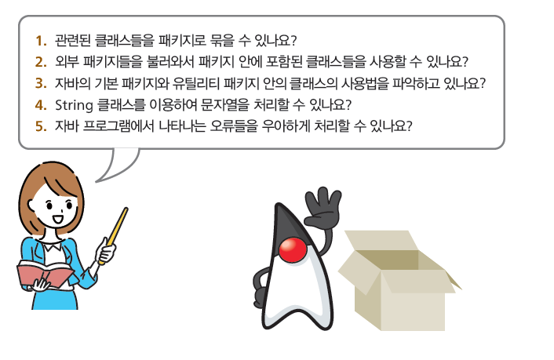
8장의 목표

Slide 3
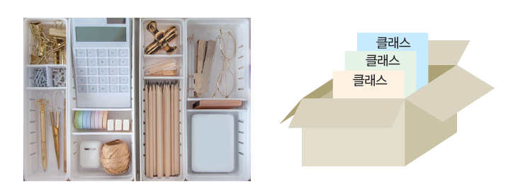
패키지
자바도 클래스들을 모아 놓는 상자를 가지고 있다. 이것이 바로 패키지이다.

Slide 4
패키지
패키지(package)는 관련있는 클래스들을 하나로 묶은 것이다.

Slide 5
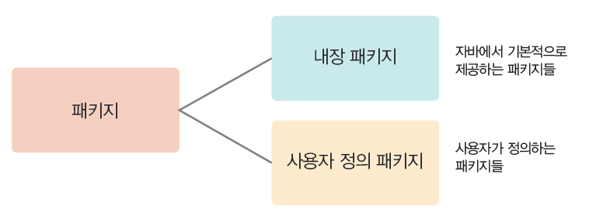
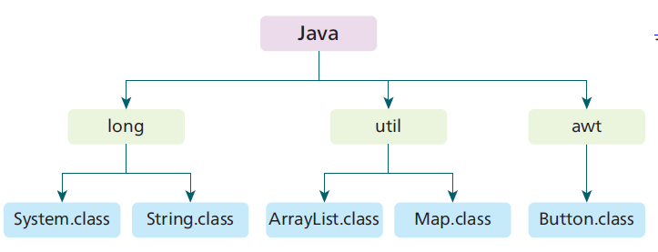
패키지의 종류

Slide 6
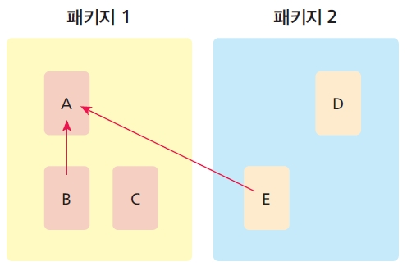
왜 패키지가 필요할까?
패키지를 이용하면 서로 관련된 클래스들을 하나의 단위로 모을 수 있다.
패키지를 사용하는 중요한 이유 중 하나는 “이름공간(name space)” 때문이다.
패키지를 이용하여 세밀한 접근 제어를 구현할 수 있다. 패키지 안의 클래스들은 패키지 안에서만 사용이 가능하도록 선언될 수 있다.

Slide 7
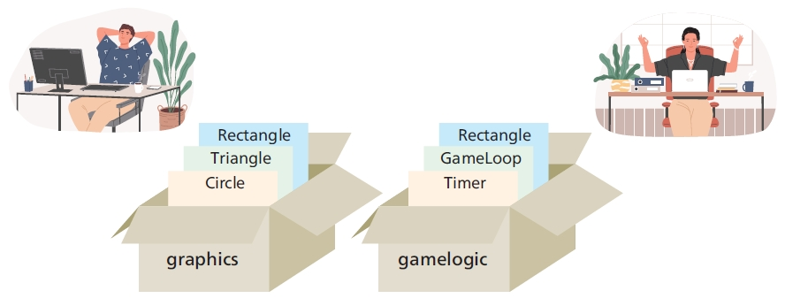
이름 공간
이러한 이름 충돌을 방지할 방법이 필요하다. 패키지는 이런 경우에 사용할 수 있는 중요한 도구이다. 패키지만 다르면 개발자들은 동일한 클래스 이름을 마음 놓고 사용할 수 있다.

Slide 8
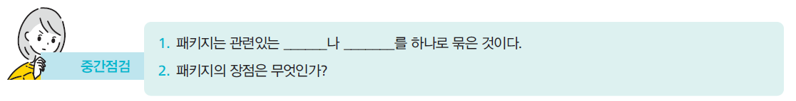
중간점검

Slide 9
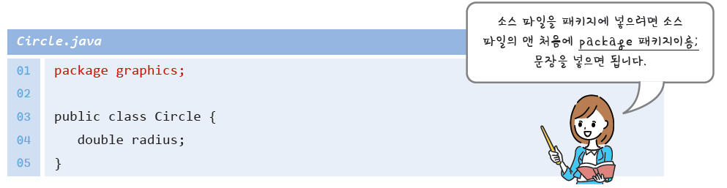
패키지 선언하기

Slide 10
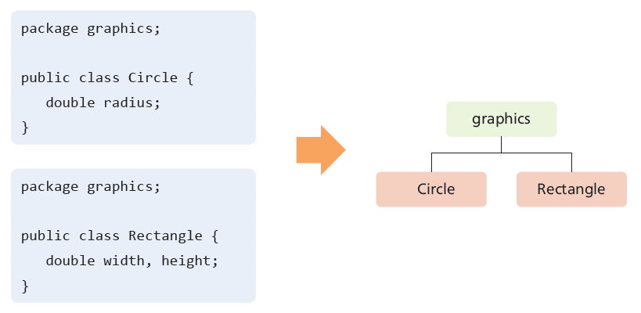
패키지 선언하기
예를 들어서 Circle.java와 Rectangle.java 파일에 package graphics; 문장
을 넣으면 Circle 클래스와 Rectangle 클래스가 모두 graphics 패키지에 속하게 된다.

Slide 11
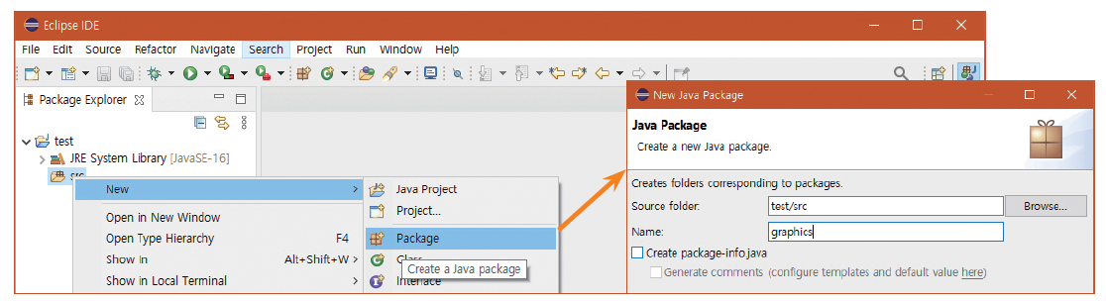
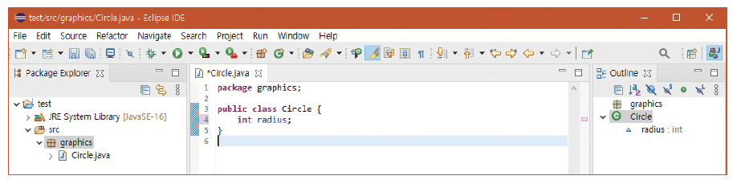
이클립스에서 패키지 만들기

Slide 12
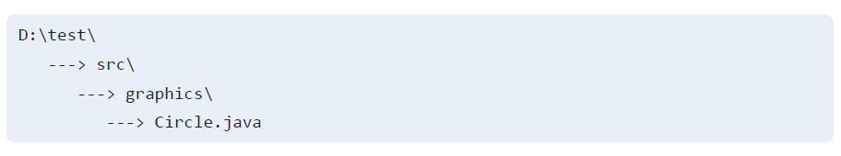
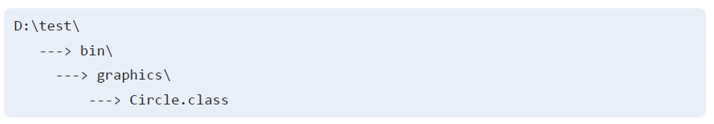
소스 파일과 클래스 파일의 위치
패키지 구조를 반영하여 디렉토리를 만든다.

Slide 13
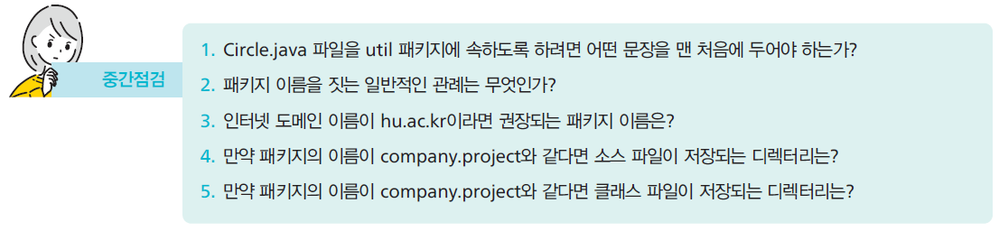
중간점검

Slide 14
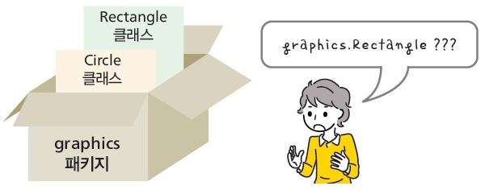
패키지 사용하기
완전한 이름으로 참조한다. 완전한 이름이란 패키지 이름이 클래스 앞에 붙은 것이다.
패키지 안에서 우리가 원하는 클래스만을 포함한다.
패키지 안의 모든 클래스를 포함한다.

Slide 15
완전한 이름으로 참조하는 방법
외부 패키지에 있는 클래스를 사용하려면 원칙적으로 앞에 패키지를 붙인 정식 클래스 이름을 써주어야 한다.

Slide 16
원하는 패키지 멤버만을 포함하는 방법
외부 패키지의 특정한 멤버를 import하려면 다음과 같은 문장을 사용한다.

Slide 17
전체 패키지를 포함하는 방법
하나의 패키지 안에 포함된 모든 클래스를 포함하려면 다음과 같이 별표 문자(*)를 사용하면 된다.

Slide 18
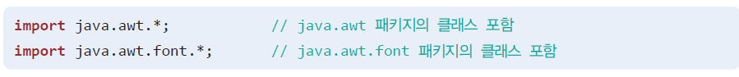
계층 구조의 패키지 포함하기
예를 들어서 java.awt.*를 포함시키면 java.awt 아래에 있는 패키지, 즉 java.awt.font와 같은 패키지가 자동으로 포함될 거라고 생각하기 쉽다. 그러나 java.awt.font 패키지는 자동으로 포함되지 않는다. 다음과 같이 별도로 포함하여야 한다.

Slide 19
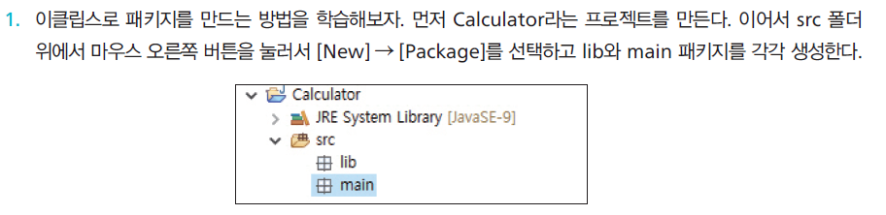
예제: 이클립스로 패키지 만들고 사용하기

Slide 20
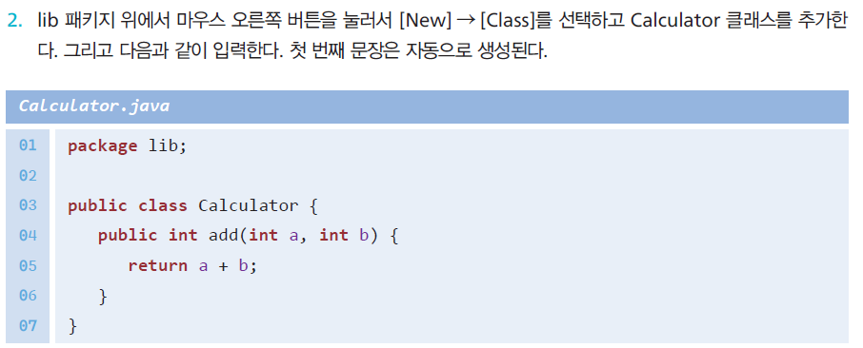
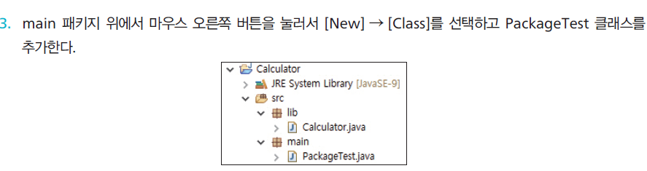
예제: 이클립스로 패키지 만들고 사용하기

Slide 21
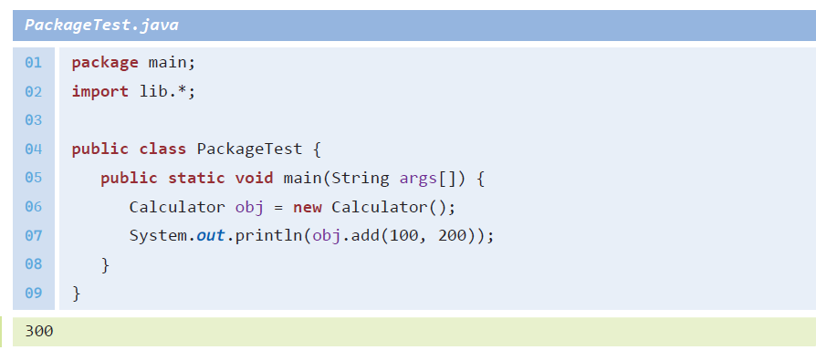
예제: 이클립스로 패키지 만들고 사용하기

Slide 22
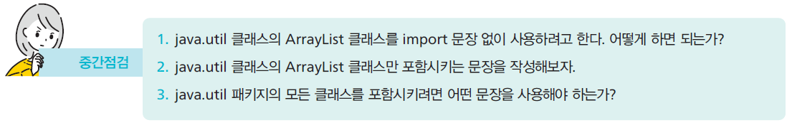
중간점검

Slide 23
클래스 파일은 언제 로드될까?
자바 소스 파일(확장자 .java)이 컴파일되면 .class 확장자를 가지는 클래스 파일로 변환되고 파일 시스템에 저장된다. 클래스 파일은 자바 가상 기계(JVM)에 의하여 로드된다.
클래스 파일은 요청 시 JVM에 로드된다. 이것이 기본적인 방법으로 지연 클래스 로드(Lazy Class Loading)이라고도 한다.
애플리케이션 코드를 구성하는 기본적인 클래스 파일은 시작 시 로드된다.

Slide 24
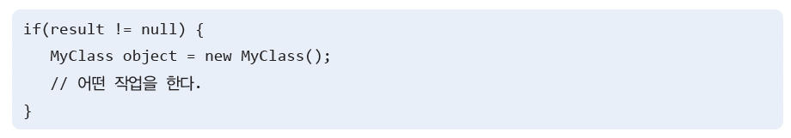
간단한 예
기본적인 방법은 지연 클래스 로드이다. 이 방법의 가장 큰 장점은 가상 머신의 메모리를 절약할수 있다는 것이다. 예를 들어서 사용자 프로그램에 다음과 같은 코드 섹션이 있다고 가정하자.
위의 코드에서 result이 null이면 내부의 코드 블록은 절대 실행되지 않는다. 이러한 상황에서 가상 기계는 MyClass를 메모리에 로드하지 않는다.

Slide 25
자바 가상 기계가 클래스를 찾는 순서
부트스트랩 클래스 - 자바 플랫폼을 구성하는 핵심적인 클래스이다. 디렉터리 jre/lib에 있는 rt.jar 및 기타 여러 jar 파일이다. Java 9부터는 모듈화되어 있는 jmods 파일들이 로드된다.
확장 클래스 - 자바 확장 메커니즘을 사용하는 클래스이다. 이들은 확장 디렉터리에 있는 jar 파일들이다. 디렉터리 jre/lib/ext의 모든 jar 파일은 확장으로 간주되며 로드된다.
사용자 클래스 - 확장 메커니즘을 활용하지 않는 개발자 및 타사에서 정의한 클래스이다. 가상 머신 명령줄에서 -classpath 옵션을 사용하거나 CLASSPATH 환경 변수를 사용하여 이러한 클래스의 위치를 식별한다.

Slide 26
가상 기계가 클래스를 찾는 3가지의 방법
첫 번째로 가상 기계는 현재 디렉터리부터 찾는다.
일반적으로는 환경 변수인 CLASSPATH에 설정된 디렉터리에서 찾는다. CLASSPATH 변수를 설정하려면 명령 프롬프트에서 다음과 같은 명령어를 사용한다.
C:\> set CLASSPATH=C:\classes;C:\lib;.
가상 머신을 실행할 때 옵션 –classpath를 사용할 수 있다. 즉 가상 머신을 실행할 때, 클래스경로를 알려주는 것이다. 이클립스는 내부적으로 이 방법을 사용한다. 이 방법이 가장 권장되는 방법이라고 한다.
C:\> java –classpath C:\classes;C:\lib;. Main

Slide 27
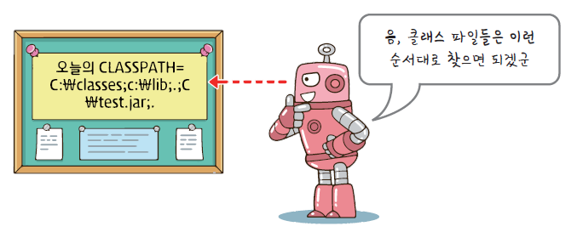
CLASSPATH
사용자가 직접 작성하였거나 외부에서 다운로드 받은 클래스를 찾기 위하여 가상 머신이 살펴보는 디렉터리들을 모아둔 경로가 클래스 경로(class path)이다.

Slide 28
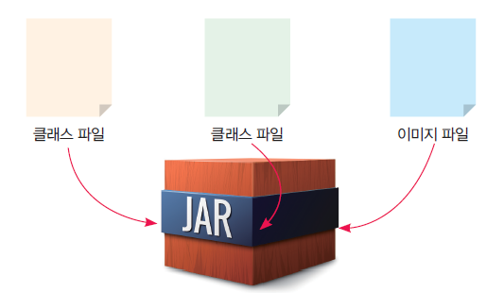
JAR 압축 파일
자바 애플리케이션을 한 개의 파일로 만들어서 사용자에게 전달할 방법->JAR 파일이다. JAR는 “Java Archive”의 줄임말로서 자바 파일들을 압축하여 하나의 파일로 만드는 데 사용된다.

Slide 29
JAR 파일 만드는 방법
JDK 안에 포함된 jar 도구를 이용하여서 JAR 파일을 생성할 수 있다.
만약 실행 가능한 JAR 파일을 생성하려면 다음과 같이 e를 추가하여야 한다.
JAR 파일로 압축된 파일을 실행하려면 어떻게 하면 될까?

Slide 30
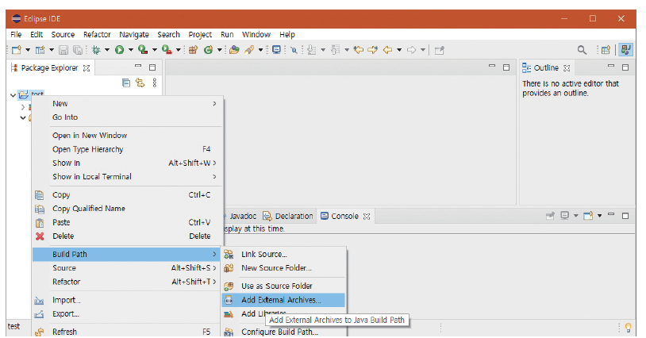
JAR 형태의 라이브러리 사용하기
외부로부터 받은 JAR 파일 graphics.jar를 사용하려면 다음과 같이 클래스 경로에 graphics.jar 파일을 포함시키면 된다.
이클립스

Slide 31
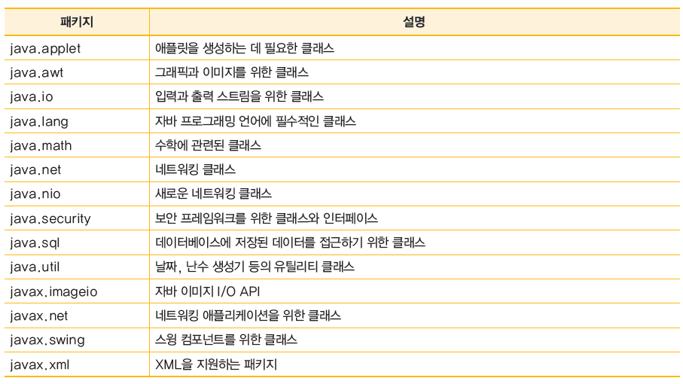
자바 API 패키지

Slide 32
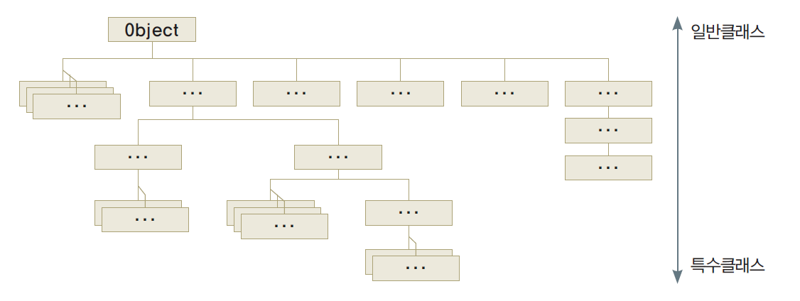
Object 클래스
Object 클래스는 java.lang 패키지에 들어 있으며 자바 클래스 계층 구조에서 맨 위에 위치하는 클래스

Slide 33
Object의 메소드
public boolean equals(Object obj) : obj가 이 객체와 같은지를 검사한다.
public String toString() : 객체의 문자열 표현을 반환한다.
protected Object clone() : 객체 자신의 복사본을 생성하여 반환한다.
public int hashCode() : 객체에 대한 해쉬 코드를 반환한다.
protected void finalize() : 가비지 콜렉터에 의하여 호출된다.
public final Class getClass() : 객체의 클래스 정보를 반환한다.

Slide 34

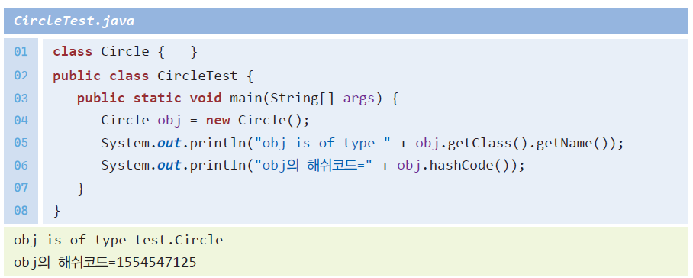
getClass()
getClass()는 객체가 어떤 클래스로 생성되었는지에 대한 정보를 반환한다.

Slide 35
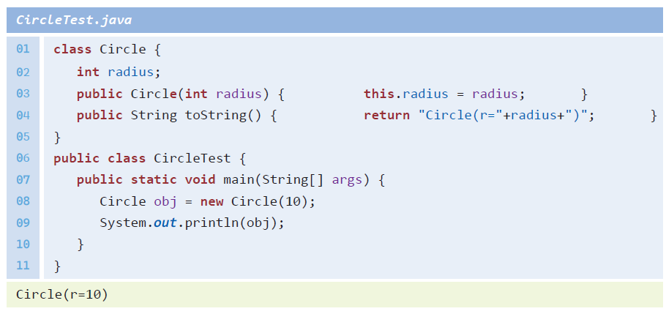
toString()
toString() 메소드는 객체의 문자열 표현을 반환

Slide 36
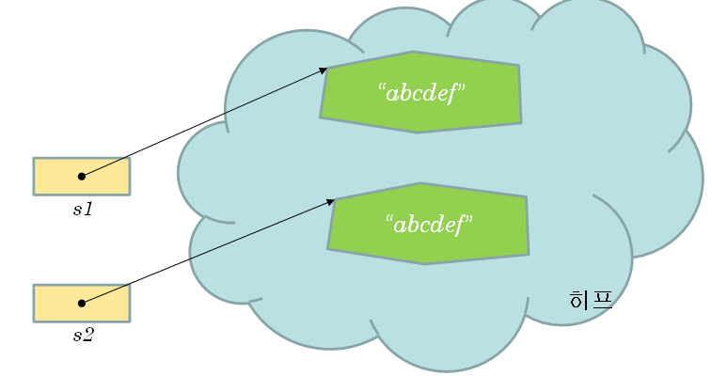
equals() 메소드
Object에서 제공되는 equals()는 == 연산자를 사용하여서 객체의 주소가 동일한지를 검사하여서 true 또는 false를 반환한다. 하지만 객체에 대해서는 이것이 올바르지 않는 경우가 많이 있다.

Slide 37
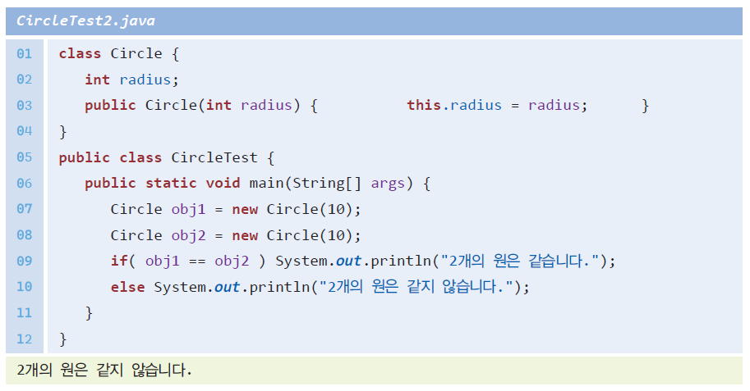
equals() 메소드

Slide 38
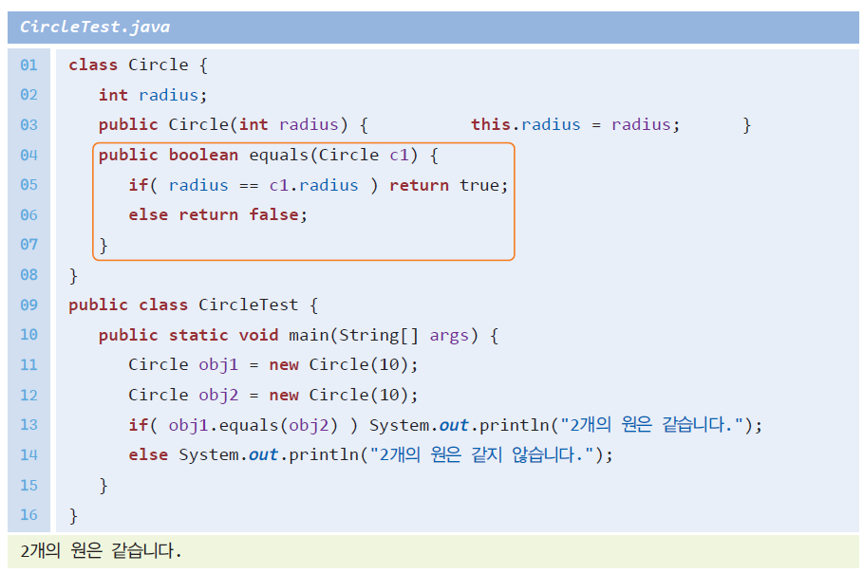
equals() 메소드

Slide 39
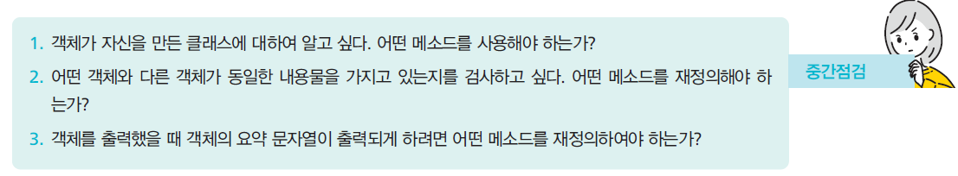
중간점검

Slide 40
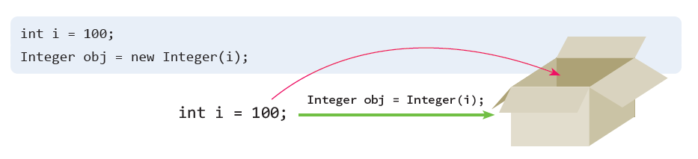
랩퍼 클래스
정수와 같은 기초 자료형도 객체로 포장하고 싶은 경우가 있다. 이때 사용되는 클래스가 랩퍼 클래스(Wrapper Class)이다.

Slide 41
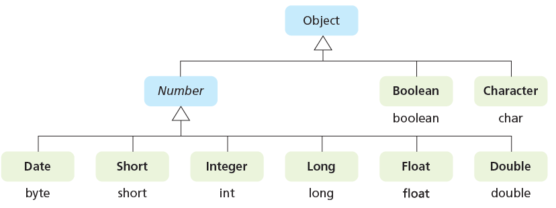
랩퍼 클래스의 종류

Slide 42
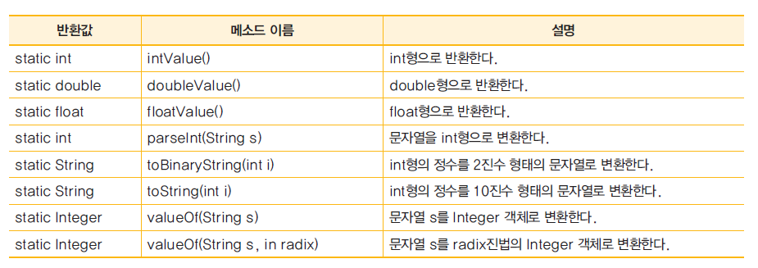
랩퍼 클래스의 메소드

Slide 43
랩퍼 클래스 메소드의 예
랩퍼 객체 안에 포장된 정수 100을 꺼내려면 intValue() 함수를 사용한다.
Integer obj = new Integer(100);
int value = obj.intValue(); // value는 정수 100
만약 정수 100을 문자열로 변환하고 싶다면 Integer 클래스의 toString() 메소드를 이용한다.
String s = Integer.toString(100); // s는 "100"
문자열 “100”을 정수 100으로 변환하려면 Integer 클래스의 parseInt() 메소드를사용한다.
int i = Integer.parseInt("100");

Slide 44
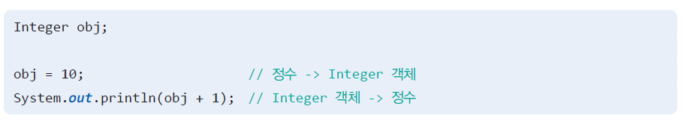
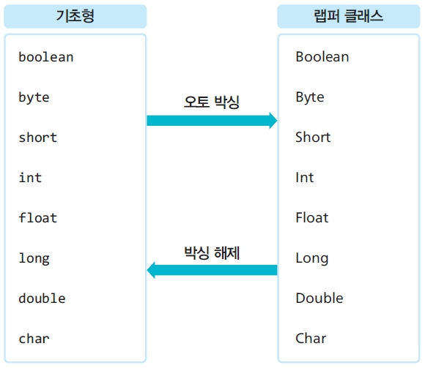
오토박싱
랩퍼 객체와 기초 자료형 사이의 변환을 자동으로 해주는 기능

Slide 45
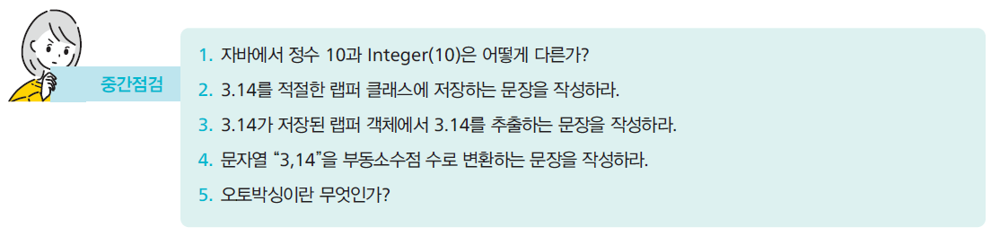
중간점검

Slide 46
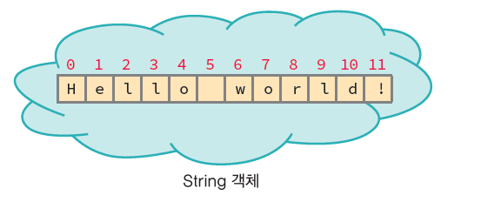
String 클래스
String 클래스는 문자열을 구성하는 문자들을 내부에 저장한다.

Slide 47
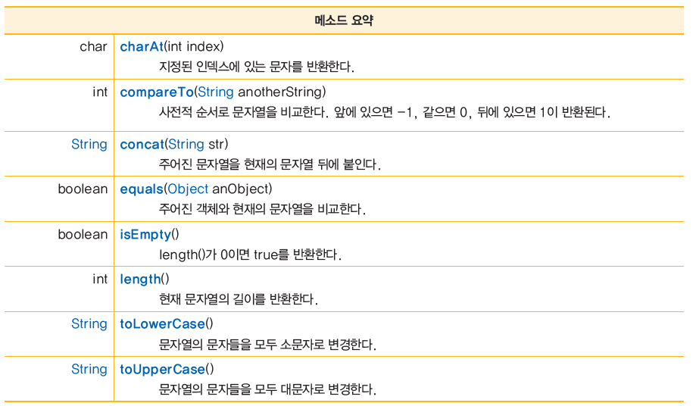
String 클래스

Slide 48
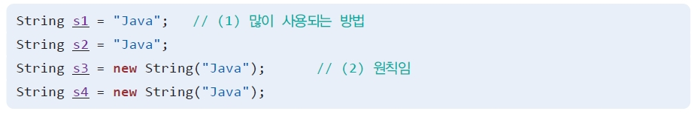
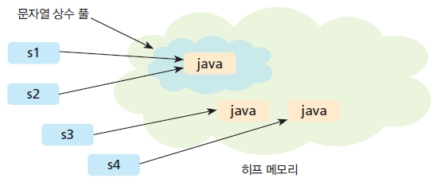
String 클래스

Slide 49
문자열의 기초 연산
String 클래스의 length() 메소드는 문자열의 길이를 반환한다.
String s = "Hello World!"; // 객체 생성
int size = s.length(); // 12가 반환됨
String 객체 안에 들어 있는 문자를 추출하려면 charAt()이라는 메소드를 호출하면 된다. 문자 번호는 0부터 시작한다.
String s = "Hello World!"; // 객체 생성
char c = s.charAt(0); // 'H'가 반환된다.
자바에서 2개의 문자열을 붙이려면 물론 concat()라는 메소드를 호출하여도 되지만 + 연산자를 사용하는 것이 더 편리하다.
String result = "A chain" + " is only as strong" + "as its weakest link";

Slide 50
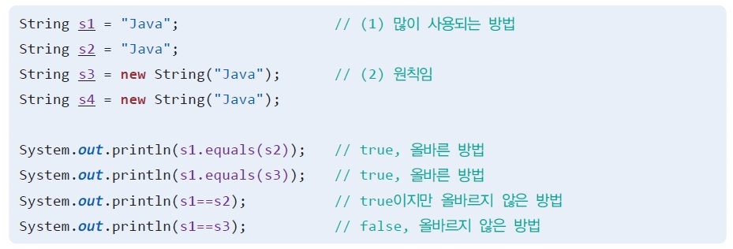
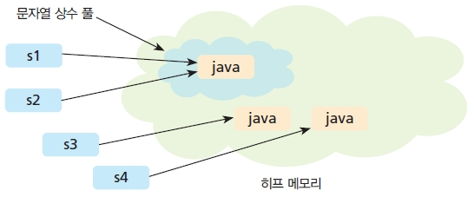
문자열 비교하기

Slide 51
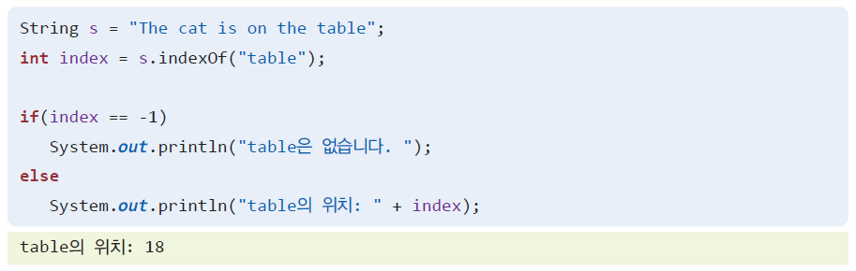
문자열 안에서 단어 찾기

Slide 52
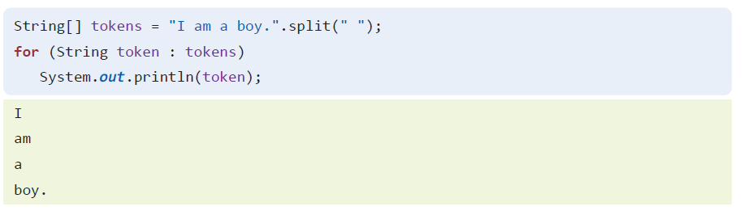
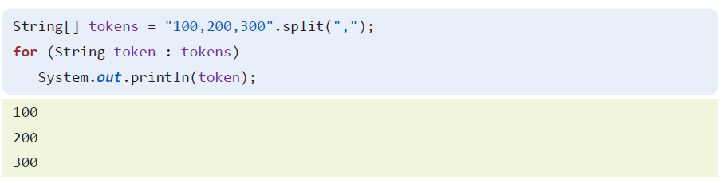
문자열을 단어로 분리할 때
예전에 자바에서 문자열을 단어들로 분리할 때는 StringTokenizer 클래스를 사용하였다. 하지만 최근 버전에서는 String 클래스가 제공하는 split() 메소드를 사용하면 훨씬 쉽게 문자열을 단어로 분리할 수 있다.

Slide 53
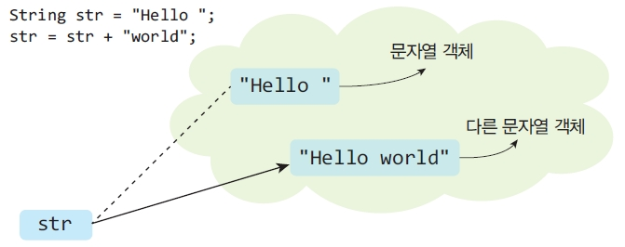
StringBuffer 클래스
String 클래스의 경우, 빈번하게 문자열을 변경할 때에는 비효율적일 수 있다. 왜냐하면 문자열의 내용을 변경하는 String 클래스 메소드의 경우, 새로운 String 객체를 생성하고 기존의 내용을 복사해야 하기 때문이다

Slide 54
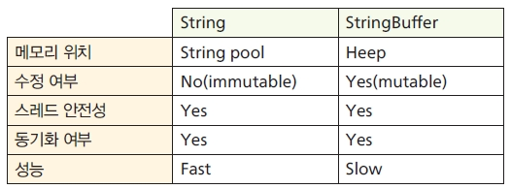
StringBuffer 클래스
자바는 변경 가능한 문자열을 위하여 String 클래스의 대안으로 StringBuffer 클래스를 제공한다.

Slide 55


StringBuffer 클래스
StringBuffer만이 제공하는 가장 중요한 메소드는 append()와 insert()이다. 이 두 메소드는 어떤 타입의 데이터도 받을 수 있도록 중복 정의되어 있다. 각

Slide 56

중간점검

Slide 57

Math 클래스
Math 클래스는 지수나 로그, 제곱근, 삼각함수와 같은 기본적인 수치 연산을 위한 메소드들을 제공한다.

Slide 58

Random 클래스
Random 클래스의 객체는 난수를 발생하는 데 사용된다.

Slide 59

Array 클래스

Slide 60

Calendar 클래스
Calendar 클래스는 추상 클래스로서 날짜와 시간에 대한 정보를 가지고 있고 특정 시각을 연도, 월, 일 등으로 변환하는 메소드도 가지고 있다

Slide 61

중간점검

Slide 62

예외처리
오류가 발생했을 때 오류를 사용자에게 알려주고 모든 데이터를 저장하게 한 후에 사용자가 우아하게(gracefully) 프로그램을 종료할 수 있도록 하는 것이 바람직하다

Slide 63

예외란?
예외(exception): 잘못된 코드, 부정확한 데이터, 예외적인 상황에 의하여 발생하는 오류
(예) 0으로 나누는 것과 같은 잘못된 연산이나 배열의 인덱스가 한계를 넘을 수도 있고, 디스크에서는 하드웨어 에러가 발생할 수 있다.

Slide 64

예외 발생 예제

Slide 65

try-catch 블록

Slide 66

try/catch 블록에서의 실행 흐름

Slide 67

0으로 나누는 예외 처리

Slide 68

예외의 종류

Slide 69

예외의 종류

Slide 70

RuntimeException

Slide 71

CheckedException

Slide 72

예제: 배열 인덱스 예외 처리

Slide 73

예제: 입력 예외 처리

Slide 74

try-with-resources 문장
try-with-resources 문장은 문장의 끝에서 리소스들이 자동으로 닫혀지게 한다. try-with-resources 문장은 Java SE 7버전부터 추가되었다.

Slide 75

예외를 떠넘기기
가끔은 메소드가 발생되는 예외를 그 자리에서 처리하지 않고, 자신을 호출한 상위 메소드로 예외를 전달하는 편이 더 적절할 수도 있다.

Slide 76

예외를 떠넘기기

Slide 77

중간점검

Slide 78

모듈
자바 모듈(module)은 여러 가지 자바 패키지들을 하나의 단위(모듈)에 포장할 수 있는 메커니즘이다. 자바 플랫폼 모듈 시스템(JPMS: Java Platform Module System)은 직쏘 프로젝트의 결과물로서 Java 9 버전의 주요 변경 사항이다. 이전 버전의 자바에는 모듈 개념이 없었기 때문에 애플리케이션의 크기가 커지고 이동하기 어려웠다. 자바 API 자체도 크기가 너무 무거워서 Java 8에서 rt.jar 파일 크기는 약 64MB나 되었다.

Slide 79

직쏘 프로젝트
직쏘(Jigsaw) 프로젝트는 2008년에 시작되어서 2017년에 완료된 OpenJDK의 프로젝트이다.
구체적으로 자바 API를 모듈로 분리하여서 소형 컴퓨팅 장치에서도 사용하도록 축소하는 것이었다. 그동안에는 기존에는 자바 API의 일부분만 배포할 수가 없었다. 즉 애플리케이션이 사용하지 않더라도 무조건 rt.jar 파일(XML, SQL, Swing 등이 포함되어있다)이 항상 같이 배포되었다. 따라서 메모리가 작은 임베디드 장치의 경우, 자바를 실행하기가쉽지 않았다.

Slide 80

모듈화의 장점

Slide 81

모듈의 개념
모듈은 하나 이상의 자바 패키지로 이루어진다. 모듈은 패키지의 상위 개념이다.

Slide 82

모듈의 개념
모듈에서는 지정된 패키지를 요구할 수도 있고, 자신이 가진 패키지를 남들이 사용할 수 있도록 허가할 수도 있다. 이것은 모듈마다 하나씩 있어야 하는 module-info.java에서 지정한다.

Slide 83

자바 모듈 컴파일

Slide 84

자바 모듈 실행

Slide 85

독립 실행형 애플리케이션으로 자바 모듈 패키징
자신이 만든 자바 모듈을 필요한 자바 API와 함께 독립 실행형 애플리케이션으로 패키징할 수 있다. 이러한 독립 실행형 애플리케이션은 애플리케이션에 자바가 포함되어 제공되므로 애플리케이션을 실행하기 위해 자바 JRE를 미리 설치할 필요가 없다. 즉, 애플리케이션이 실제로 사용하는 만큼의 자바 플랫폼 API를 포함한다.

Slide 86

Jlink 사용하기

Slide 87


독립 실행형 애플리케이션 실행

Slide 88


Mini Project: 큐 구현하기
휠오브포춘(wheel of fortune) 또는 행맨(hangman)과 같은 단어 게임을 제작하여 보자.

Slide 89

Summary
패키지(package)는 관련있는 클래스들을 하나로 묶은 것이다. 패키지를 사용하여 이름 충돌을 피하고 유지 관리가 쉬운 코드를 작성할 수 있다.
패키지를 선언하는 문장 “package 패키지이름;”은 소스 파일의 첫 번째 줄로 추가한다.
JAR 파일을 사용하면 자바 파일들을 압축하여 하나의 파일로 만들 수 있다.
클래스를 찾기 위하여 가상 머신이 둘러보는 디렉터리들을 모아둔 경로가 클래스 경로(class path)이다.
클래스를 정의할 때 명시적으로 부모 클래스를 선언하지 않으면 Object 클래스가 부모 클래스가 된다.
기초 자료형을 객체로 포장할 때 사용되는 클래스가 랩퍼 클래스(Wrapper Class)이다.
2개의 문자열이 동일한지 검사하려면 String 클래스의 equals()을 호출하여야 한다.
예외 처리를 사용하면 오류가 발생했을 때, 우아하게 종료하거나 계속 실행할 수 있다.
예외는 try-catch 블록을 이용하여 예외를 잡아서 처리할 수도 있고 상위 메소드로 예외를 전달할 수도 있다.

Slide 90

Q & A

